Slide 1
Обим троугла
Научићете:
-како да израчунате обим троугла-

Slide 2
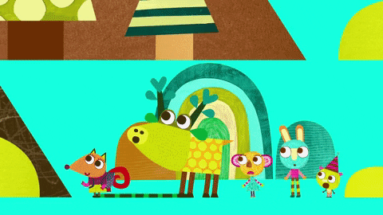
О троуглу смо већ учили на претходним часовима.

Slide 3
ТРОУГАО
C
Да се подсетимо!
Троугао чине:
1. Затворена изломљена линија и њена унутрашњост.
3. три угла
4. три странице
2. три темена
А
B

Slide 4
ЈЕДНАКОСТРАНИЧНИ
ТРОУГАО
Шта је обим троугла?
C
Обим троугла је ЗБИР дужина свих његових страница.
Код једнакостраничног троугла све три странице су ИСТЕ
a
a
Обележава се великим словом О.
Вучко броји странице. Колико их је избројао?
А
B
О = a+a+a
a
Или краће:
О = 3 • а

Slide 5
ЈЕДНАКОСТРАНИЧНИ
ТРОУГАО
Израчунај обим једнакостраничног троугла чија је основица 5cm.
C
ЗАДАТАК
О = a+a+a
О = 3 • а
a
a
О = 3 • 5cm
О = 15cm
А
B
a
Обим једнакостраничног троугла износи 15cm.

Slide 6
ЈЕДНАКОКРАКИ
ТРОУГАО
C
Шта је обим троугла?
Обим троугла је ЗБИР дужина свих његових страница.
b
b
Обележава се великим словом О.
Код једнакокраког троугла две странице су једнаке дужине. Једнаке странице се називају КРАЦИ.
О = a+b+b
А
B
a
Или краће:
О = а+ 2•b

Slide 7
ЈЕДНАКОКРАКИ
ТРОУГАО
C
Израчунај обим једнакокраког троугла чија је основица 5cm а краци 3cm.
ЗАДАТАК
b
b
О = a+b+b
О = а+ 2•b
О = 5cm+ 2•3cm
А
B
О = 5cm+ 6cm
a
О = 11cm
Обим једнакокраког троугла износи 11cm.

Slide 8
НЕЈЕДНАКОСТРАНИЧНИ
ТРОУГАО
C
Шта је обим троугла?
Обим троугла је ЗБИР дужина свих његових страница.
Обележава се великим словом О.
c
b
Код неједнакостраничног троугла све странице су различите дужине.
О = a+b+c
А
a
B

Slide 9
НЕЈЕДНАКОСТРАНИЧНИ
ТРОУГАО
C
Израчунај обим неједнакостраничног троугла чије су странице 5cm, 9cm и 3cm.
О = a+b+c
ЗАДАТАК
c
b
О = 5cm+9cm+3cm
О =17cm
А
a
B
Обим неједнакостраничног троугла износи 17.

Slide 10
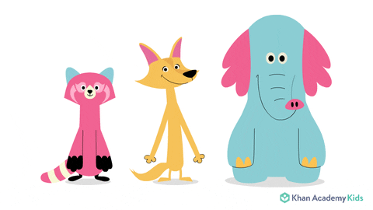
ДОМАЋИ ЗАДАТАК:
Игра за крај: Ко ће пре израчунати обим.
1. Израчунај обим троугла чије су странице 5 cm, 7 cm, 10 cm.
2. Дужи GB = 3 cm, GV = 4 cm, VB = 2 cm су странице троугла ∆ GBV. Израчунај његов обим.
Задатак је окачен на google учионицу. Забавите се уз квиз.
https://wordwall.net/play/2320/835/984

